Slide 1


ỦY BAN NHÂN DÂN QUẬN LONG BIÊN
TRƯỜNG TIỂU HỌC ĐÔ THỊ VIỆT HƯNG
BÀI GIẢNG ĐIỆN TỬ
KHỐI 3
MÔN: TIẾNG VIỆT

Slide 2
1. Theo em, mỗi hình ảnh dưới đây gắn với đất nước nào?
Para mais informações: SLIDESGO | BLOG | FAQs

Slide 3

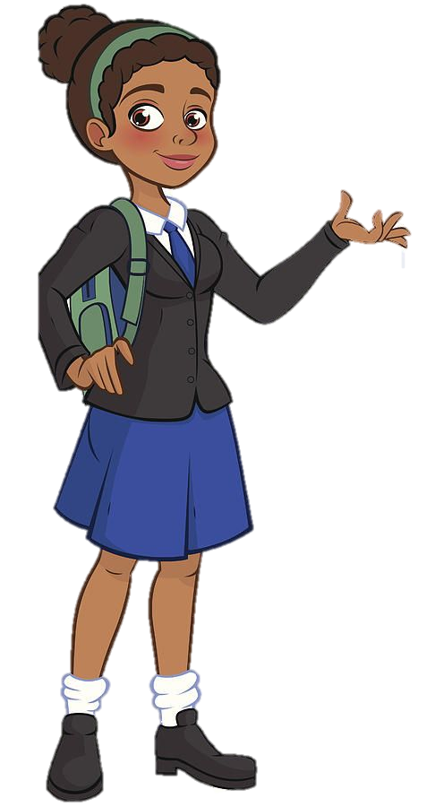


1. Theo em, mỗi hình ảnh dưới đây gắn với đất nước nào?
Cùng khám phá và tìm ra câu trả lời nhé!
Hoa anh đào, áo ki-mô-nô
Búp bê ma-tri-ô-xca
Nga
Nhật Bản

Slide 4
1. Theo em, mỗi hình ảnh dưới đây gắn với đất nước nào?
Đất nước hình dải lụa
Tháp Ép-phen
Cu-ba
Pháp

Slide 5
1. Theo em, mỗi hình ảnh dưới đây gắn với đất nước nào?
Sếu vương miện
Chuột túi
Ô-xtrây-li-a
Nam Phi

Slide 6
2. Kể thêm tên một số nước mà em biết
Para mais informações: SLIDESGO | BLOG | FAQs
Hàn Quốc
Thụy Điển

Slide 7
Cu-ba tươi đẹp
ĐỌC MẪU
Nửa vòng Trái Đất, rẽ tầng mây
Anh đến Cu-ba một sáng ngày
Nắng rực trời tơ và biển ngọc
Đảo tươi một dải lụa đào bay.
Em ạ, Cu-ba ngọt lịm đường
Mía xanh đồng bãi, biếc đồi nương
Cam ngon, xoài ngọt vàng nông trại
Ong lạc đường hoa, rộn bốn phương...
Ở đây với bạn, mỗi ngày qua
Anh nhớ vô cùng đất nước ta!
Mai mốt, em ơi, rời xứ bạn
Anh về, e lại nhớ Cu-ba.

